Slide 1
Тема: Національно-визвольний рух в Україні 20-х – 80-х рр. ХХ ст. : еволюція світоглядних концепцій, форм та методів діяльності
Підготувала
Студентка І курсу
ЛНУ ім. І. Франка
Кравець Марія
Група ФЛО 11

Slide 2
План
1. Західна Україна в міжвоєнний період.
1.1. Українські землі під владою Польщі.
1.2. Українські землі в складі Румунії.
1.3. Українські землі в Чехословаччині, Карпатська Україна.
2. Україна в роки Другої світової війни (1939-1945 рр.).
2.1. Радянізація Західної України (1939-1941 рр.).
2.2. Рух опору в Україні в роки Другої світової війни.
3. Повідомлення: Роман Шухевич – людина, політик, командувач УПА.
4. Джерела.

Slide 3
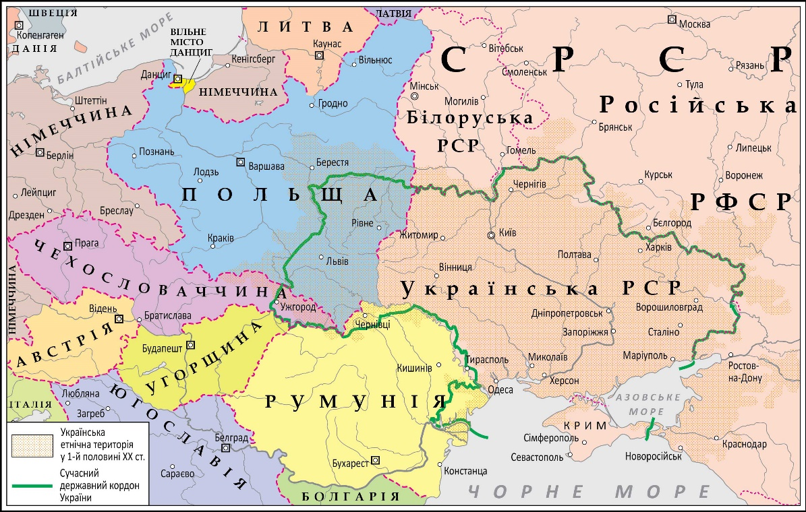
1. Західна Україна в міжвоєнний період
За підсумками Паризької мирної конференції 1919 р. Східна Галичина була тимчасово окупована Польщею, за умовами Ризького миру (березень 1921 р.) до Польщі відійшли Західна Волинь, Полісся, Холмщина, Підляшшя, а за рішенням Ради послів великих держав у 1923 р. Східна Галичина закріплюється за Польщею. Територія краю поділилась на 3 воєводства: Львівське, Тернопільське й Станіславське. На території Західної Волині та Західного Полісся були утворені Волинське і Поліське воєводства. Холмщина і Підляшшя увійшли до складу Люблінського воєводства.
Румунія у 1918 р. окупувала Північну Буковину, Хотинський, Ізмаїльський та Аккерманський повіти Бессарабії. 11 вересня 1919 р. за Сен-Жерменським договором Буковину було передано Румунії, а Закарпаття увійшло до складу Чехословаччини.
У ті роки в складі Польщі західноукраїнські землі залишались аграрними та економічно відсталими. Територія Польщі була поділена на 2 частини "А” та "Б”. До другої віднесли українські території. Їм відводилась роль сировинної бази та ринку збуту. В ці території майже не вкладались ніякі інвестиції.
Велике приватне, державне і церковне землеволодіння у Галичині становило 43,9%. Селянські господарства були дрібними, і в умовах боротьби з поміщицьким господарством були приречені на розорення.

Slide 4
Негативні процеси в промисловості та сільському господарстві призвели до стрімкого зростання безробіття. Не маючи можливості знайти роботу вдома, українське населення виїздило за кордон у пошуках заробітку.
1924 р. вийшов закон про визнання державною мовою польської. Офіційна влада взяла курс на ліквідацію української школи. Реагуючи на полонізацію освіти, у Львові було засновано таємний Український університет (1921 - 1925). Сучасники називали його „катакомбним”.
Українські території, які увійшли до складу Румунії, відзначалися злиденністю у порівнянні з власне румунськими землями. Безробіття охопило 50 % працездатного українського населення. Двадцять два роки, проведені українцями під владою Румунії, поділяються на три періоди. У перший період, що тривав з 1918 по 1928 р., румунський уряд запровадив у провінції воєнний стан. Згодом вони трохи оговталися протягом відносно ліберального періоду 1928-1938 рр. Але у 1938 р., з приходом до влади в Румунії військових, почався період жорстокого, майже тоталітарного правління. Жорстока політика влади у перший період викликала опір населення.
Щодо Чехословаччини, то їй належало Закарпаття. Уряд Чехословаччини вів найбільш сприятливу політику до Закарпаття порівняно з іншими урядами. Збільшувались чисельність українських шкіл, але 1925 р. українську мову визнали чужою, що призвело до звуження викладання української мови й розширення чеської. Робились часткові інвестиції в промисловість, але вони були дуже малі. Була проведена аграрна реформа: великі землевласники позбавлялися частини земель, які були роздані селянам. Почалося будівництво доріг, мостів, проводилася електрифікація. Слід зауважити, що уряд вкладав у економіку краю більше коштів, ніж отримував від нього прибутків.

Slide 5
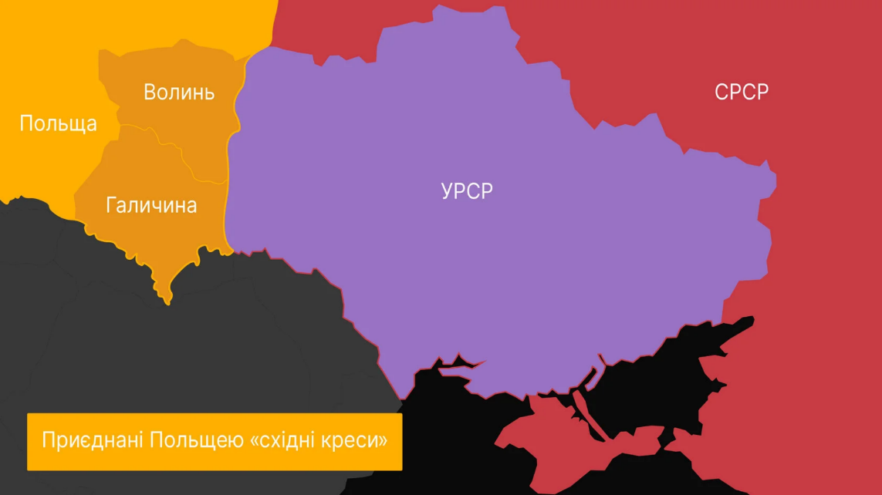
1.1. Українські землі під владою Польщі
Молода польська держава приєднала до свого складу так звані «східні креси» — території на Сході, що становлять нині частини Литви, Західної Білорусі, Волині та Галичини.
В культурно-освітньому плані, польська держава у 20-х роках обрала тактику асиміляції етнічних меншин. Полонізація відбувалася у системі освіти, де розпочався перехід на двомовні польсько-українські школи. На управлінські посади приймали переважно поляків.
Польський уряд заохочував міграцію польського населення до «східних кресів». Ветерани війн, офіцери та просто охочі отримували земельні наділи на території Волині та Галичини. Ця політика отримала назву «осадництва».
Нафтова промисловість вичерпала себе, але польський уряд не поспішав вкладатися у розвиток промисловості у «кресах», тому за невеликим винятком, регіон ставав майже повністю аграрним.
Польща зберігала ознаки демократичності. Діяв парламент та виборча система. Провідною українською політичною силою стало Українське національно-демократичне об'єднання на чолі з Дмитром Левицьким, утворене в 1925 році. Представники УНДО намагалися легальним шляхом боротися за права українців.

Slide 6
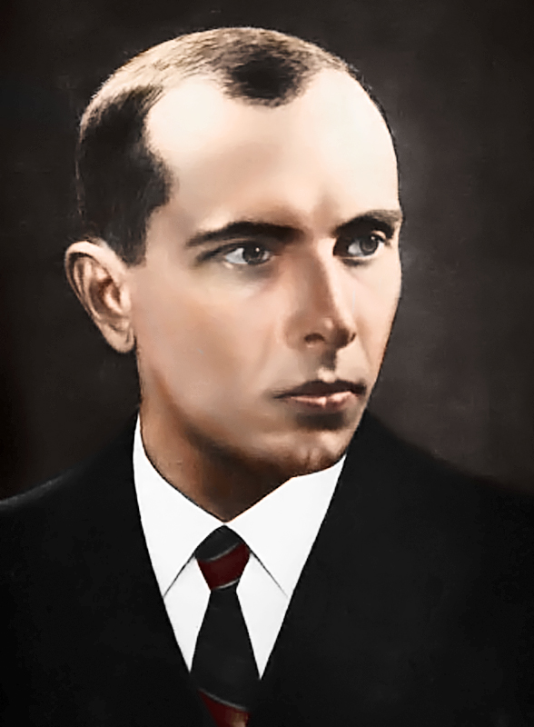
Важливу роль відіграє греко-католицька церква, що стає виразно національною інституцією. Її очільник митрополит Андрей Шептицький докладає значних зусиль, щоб протистояти полонізації та захищати церкву.
У 1930 році польська влада проводить акцію «пацифікації» (тобто «замирення») — серію репресивних заходів проти українських діячів та культурних установ. У 1934 році було створено концтабір «Береза Картузька», де утримували противників режиму, серед яких, звичайно, були й українці. Ці акції, начебто, мали усмирити українців, натомість радикалізувала два підпільних напрями — комуністичний та націоналістичний.
Націоналістичне підпілля перейшло на новий рівень у 1929 році, коли Українська військова організація (УВО) перетворилася на Організацію українських націоналістів (ОУН). Першим її очільником був Євген Коновалець, а після його вбивства у 1938 році, його замінив близький соратник Андрій Мельник.
Діячі ОУН перейняли від УВО основну ціль — боротьбу за незалежність України, а також підпільну структуру та методи. Проте опиралися у своїй діяльності на нову ідеологію — інтегральний націоналізм. Мета виправдовувала засоби, а основним методом боротьби обрали тероризм.
Степан Бандера, 25-річний студент, очолив ОУН на Галичині. Він представляв нове молоде покоління організації. Від того більш радикальне.

Slide 7
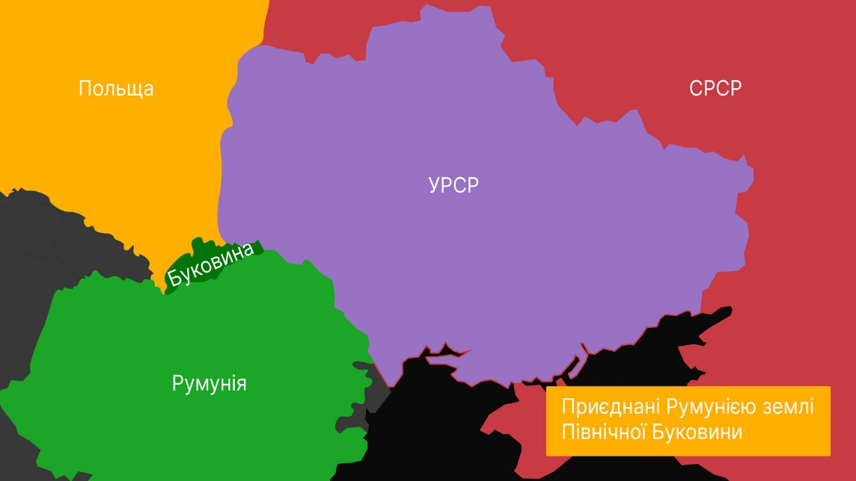
1.2. Українські землі в складі Румунії
Румунія змогла сповна скористатися перипетіями війн, що тривали на українських землях. Як союзники Антанти, румуни отримали можливість узаконити з переможцями всі свої територіальні надбання. Під час польсько-української війни 1918-19 років, Румунія відтяпала землі Північної Буковини. У 1920 році країни Антанти підписали з Румунією Бессарабський протокол, за яким визнали приєднання Південної Бессарабії. У цих регіонах проживав приблизно мільйон українців.
Якщо порівнювати усі чотири держави, у складі яких жили українці в міжвоєнний період, українцям Румунії велося найгірше. Румуни провадили щодо національних меншин політику культурної асиміляції: розглядали їх як румунів, які чомусь забули про це. Румунська мова стала єдиною в освіті, управлінні і навіть церкві. До 1928 року на Буковині діяв надзвичайний стан і було обмежено політичну діяльність. Румунський уряд, подібно польському, сприяв переселенню румунів в регіони населені українцями. Навіть українські прізвища міняли на румунський лад.

Slide 8
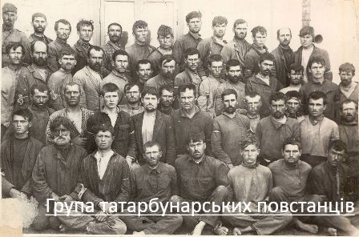
Зрозуміло, що така політика румунського уряду створила благодатний ґрунт для поширення серед українців націоналістичних та комуністичних ідей.
Південна Бессарабія була більш сприйнятливою до комуністичних ідей. У 1924 році там спалахнуло Татарбунарське повстання, яке жорстко придушили. Натомість Північна Буковина надавала перевагу націоналістичним ідеям. Тут поширила свої перші осередки ОУН. Через переслідування румунської влади вона вимушена була перейти в підпілля.
Відстояти власні інтереси українці намагалися й легальним шляхом, хоча безуспішно. Єдина офіційна Українська національна партія на чолі Володимиром Залозецьким діяла аж до 1938 року. В Румунії встановили режим військової диктатури і діяльність усіх партій просто заборонили.

Slide 9
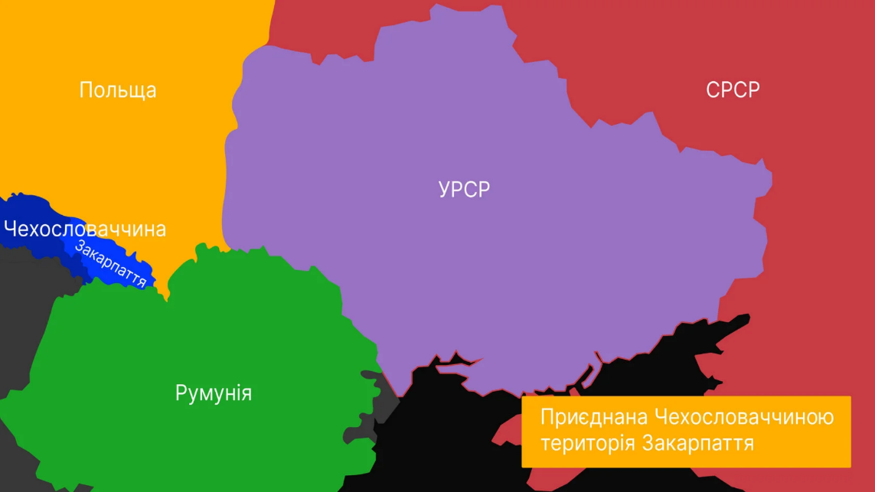
1.3. Українські землі в Чехословаччині, Карпатська Україна
Українцям Чехословаччини жилося найлегше. Більше півмільйона українців Закарпаття потрапили до складу новоутвореної слов'янської держави у 1919 році. Країни Антанти виходили за логікою «аби не дісталося Угорщині».
Так, чехословацький уряд не надав закарпатцям повну обіцяну автономію, призначав на адміністративні посади чехів та словаків і сприяв їхньому переселенню до краю.
Міжвоєнні роки застали національний рух на Закарпатті у невизначеному становищі, подібно до підавстрійської Галичини у середині ХІХ століття. Закарпатці ще не визначилися з тим, ким вони все-таки є. Мадярофіли вважали себе угорцями і прагнули повернутися до Угорщини. Русини — окремою русинською нацією. Русофіли прагнули об'єднання з великим російським народом. Українофіли — відповідно, з українським. Якщо русинський та русофільський рухи були найпопулярнішими та найвпливовішими на початку, то українофільський рух зовсім скоро набрав обертів та рішуче обігнав конкурентів. Цьому сприяли зовнішньополітичні обставини.
У вересні 1938 року угода між Німеччиною, Британією та Францією, відома як Мюнхенська змова, поклала початок розчленуванню Чехословаччини.
Для Закарпаття Мюнхенська угода обернулася наданням автномії у жовтні 1938 року.

Slide 10
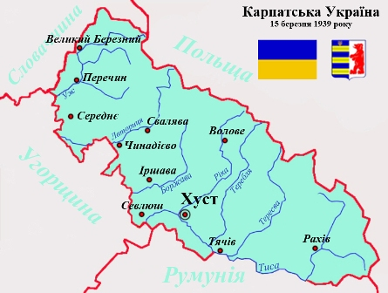
Уряд Підкарпатської Русі, що згодом було перейменовано на Карпатську Україну очолив діяч українського руху Августин Волошин. У листопаді відбувся Віденський арбітраж, за яким частина Закарпаття з основними містами, Ужгородом та Мукачевом відходили до Угорщини. Уряд урізаної Карпатської України переїжджає до міста Хуст.
Августин Волошин починає провадити активну діяльність. На початку 1939 року створили політичну організацію Українське національне об'єднання, ідеологією якого був український націоналізм. На виборах до сейму Карпатської України УНО здобула тотальну підтримку більш ніж 92% виборців. Українська мова стала офіційною в краї. Формуються збройні сили — «Карпатська Січ», яку поповнюють також численні добровольці з Галичини, члени ОУН.
У березні 1939 року німецькі війська починають остаточну окупацію Чехословаччини. Союзні Гітлеру угорські війська рушили на Карпатську Україну. Сейм Карпатської України не хотів миритися з таким ходом подій і 15 березня 1939 року проголосив незалежність. Карпатська Україна ставала республікою, яку очолює президент. Ним став Августин Волошин. Символами держави обрали синьо-жовтий прапор та гімн «Ще не вмерла України».
Того ж дня розпочалася окупація Карпатської України Угорщиною. Кілька тисяч бійців «Карпатської Січі» чинили спротив, проте до кінця березня більш чисельні угорські війська встановили контроль над Закарпаттям.
Незалежність Карпатської України стала коротким, але яскравим спалахом напередодні війни.

Slide 11
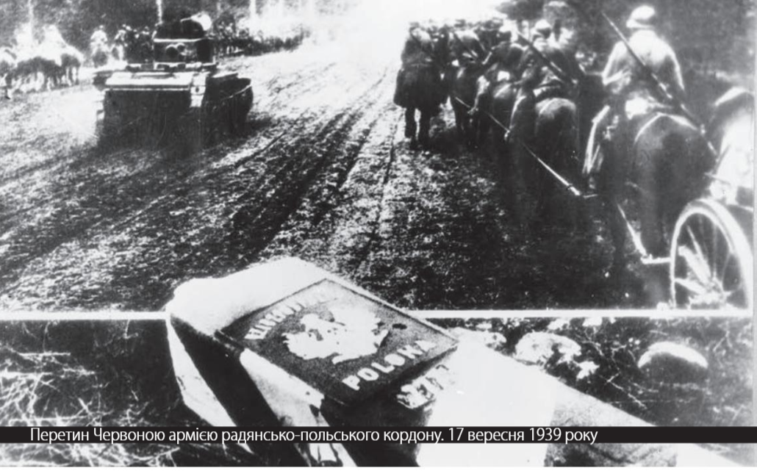
2. Україна в роки Другої світової війни (1939-1945 рр.)
Друга світова війна – глобальний військовий конфлікт в історії Землі та причина найбільших трагедій ХХ століття. У війні взяли участь 80% людства, бойові дії велися 2/3 існуючих на той момент держав. Війна розпочалася 1 вересня 1939 р. із вторгнення військ нацистської Німеччини до Польщі, а завершилася 2 вересня 1945 р. із беззастережною капітуляцією Японії.
Шлях до початку війни був відкритий Пактом Молотова-Ріббентропа 23 серпня 1939 р. Згідно із таємним протоколом до нього, нацисти та комуністи ділили Східну Європу на зони інтересів. Внаслідок цих домовленостей Третій Райх отримав можливість безперешкодного вторгнення в Польщу, СРСР в підсумку розширився за рахунок Західної Білорусі та Західної України, Бессарабії з Буковиною, трьох країн Балтії, а також частини Фінляндії.
Друга світова війна для України розпочалася 1 вересня 1939 р. Того дня Люфтваффе бомбардувало Львів та інші західноукраїнські міста, що перебували у складі Польщі. Між 12 та 22 вересня Львів пережив подвійну облогу із заходу нацистськими військами, із сходу – радянськими.
СРСР вступив в Другу світову війну 17 вересня 1939 р. Нацистсько-комуністичний союз був зруйнований 22 червня 1941 р. із німецьким вторгненням в СРСР. Протягом року з початку німецько-радянської війни Україна була окупована військами Третього Райху, вигнання нацистів розпочалося восени 1943 р. і завершилося наприкінці 1944 р. Український напрям був головним на Східному фронті: тут діяло від 50 до 75% всіх дивізій Вермахту і половина всіх радянських сил.

Slide 12
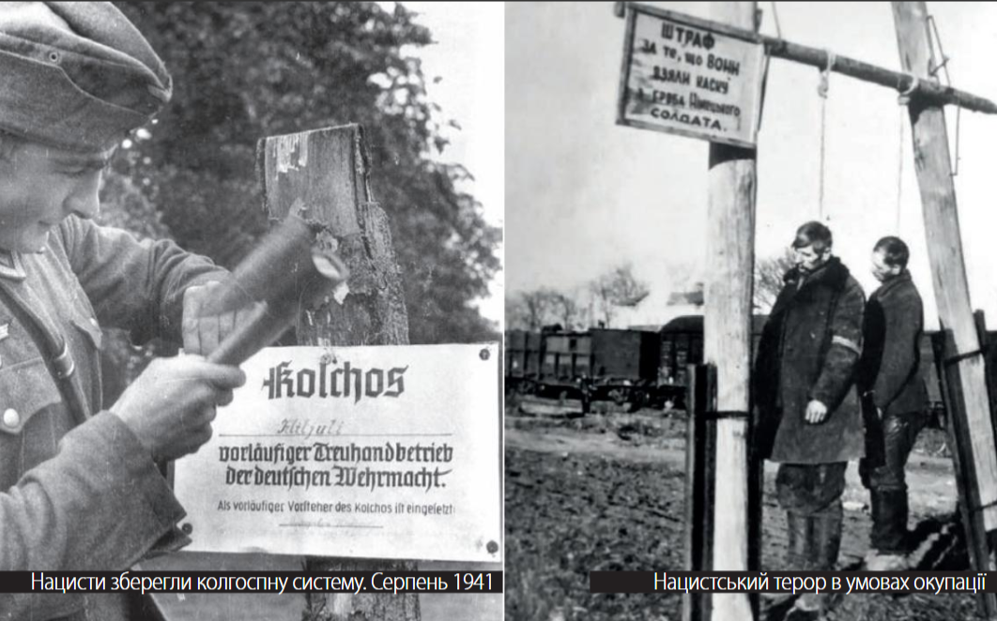
Нацистський окупаційний режим в Україні був одним з найжорстокіших в світі. Безпосередньо своїми руками або із залученням «добровільних помічників» з числа місцевого населення нацисти знищили 1,5 млн. український євреїв та 20 тис. ромів.
Після перемоги над нацистською Німеччиною 8 травня 1945 р. СРСР приєднався до війни проти Японії. Беззастережна капітуляція Японії 2 вересня 1945 р. означала завершення ІІ світової війни.
Україна зробила значний внесок у перемогу над нацизмом та союзниками Німеччини. На боці Об’єднаних Націй воювали українці у складі армій різних держав, а також визвольного руху в самій Україні (100 тис. в УПА) – разом 7 млн. осіб
Для України ІІ світова війна – національна трагедія, під час якої українці, позбавлені власної державності, змушені були воювати за чужі інтереси і вбивати інших українців. За Україну воювали дві тоталітарні системи, що однаково не рахувалися з ціною людського життя. Кожна сторона протистояння на українських землях намагалася продемонструвати свою прихильність до українства, але єдиним справді українським суб’єктом у роки війни був визвольний рух – передовсім, Українська повстанська армія.
Україна понесла надзвичайні втрати внаслідок війни. Під час бойових дій та в полоні загинуло 3-4 млн. військових, підпільників і цивільних, 4-5 млн. цивільних загинуло через окупаційний терор та голод в тилу, до 5 мільйонів жителів були евакуйовані або примусово вивезені до Росії та Німеччини, частина з яких не повернулася. Загалом безповоротні втрати України (українців та інших народів) склали 8-10 млн. осіб. Матеріальні збитки становили 285 млрд. тогочасних рублів. Внаслідок бойових дій постраждало понад 700 міст та містечок, 5,6 тис. мостів, 28 тис. сіл, 300 тис. господарств.

Slide 13
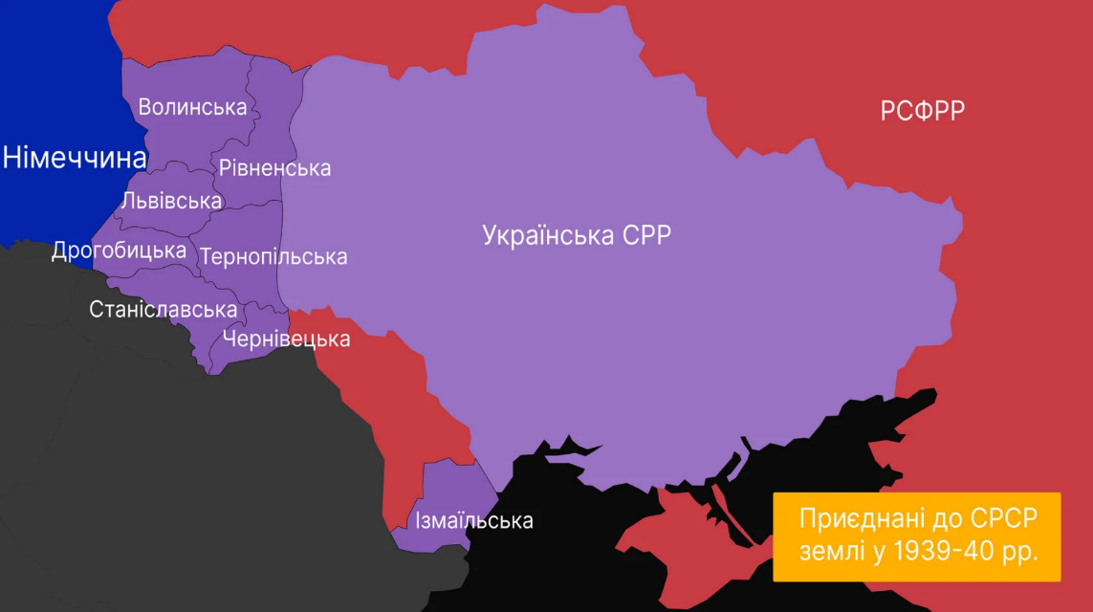
2.1. Радянізація Західної України (1939-1941 рр.).
«Радянізація» - насильницьке насаджування у Західній Україні норм економічного, суспільно-політичного, культурного життя, що були характерними для тоталітарного Радянського Союзу.
В краю була заборонена діяльність українських і польських політичних партій, громадських організацій, наукових, торговельних, промислових товариств і установ. Єдина організація, що чинила опір новій владі, - Організація Українських Націоналістів (ОУН) - діяла у підпіллі.
У 1940 р. у ново-приєднаних західних областях України відбулися дві кампанії виборів - до Верховних Рад СРСР і УРСР (березень) та місцевих рад (грудень) - з характерними для радянської системи без-альтернативністю кандидатур, які висувалися, "одностайністю" виборців у підтримці "непорушного блоку комуністів і безпартійних".
Господарське й культурне будівництво в Західній Україні здійснювалося за складних умов. Діяли перевірені на сході України вольові, адміністративно-командні методи, а не економічні важелі, соціальна справедливість і просто здоровий глузд. Оптимально організована й виплекана приватна власність директивно перетворювалася на загальнонародну.
На підприємствах, які стали державними, створювалися профспілкові організації, їхні замовлення на нове устаткування задовольнялися майже негайно - за рахунок промислових центрів Росії і східних областей УРСР.

Slide 14
Проте скасування приватної власності, концентрація виробництва, широкомасштабні структурні зрушення в економіці, очікуваних результатів не принесли. Націоналізація виявила вади соціалістичної економіки: низьку ефективність, а то й збитковість більшості державних підприємств, незбалансованість попиту і пропозиції та незадовільну якість продукції.
Було реформовано аграрний сектор економіки регіону. 1939 р. в західних областях УРСР конфісковано понад 2,5 млн. гектарів землі, що належала поміщикам, колишнім державним урядовцям, монастирям. На початку 1940 р. було створено понад 180 радгоспів.
Аби "заохотити" селянство до вступу у колгоспи, застосовувалися податкові важелі: одноосібники обкладалися величезними податками, тоді як колгоспники мали значні пільги.
Ідею колективізації частково підтримали лише найбідніші сільські верстви, тоді як основна маса селянства не виявляла бажання працювати на нових господарів. За цих умов влада декларований принцип добровільності на загал підміняла адміністративними заходами й грубим свавіллям.
Сталінський Наркомат внутрішніх справ являв собою тоді професійну організацію, що обслуговувала злочинні цілі тоталітарної держави й мала у своєму розпорядженні достатню кількість людських ресурсів для виконання каральних функцій (до того ж, значна частина його працівників пройшла вишкіл Великого терору 1937-1938 p.).
Були ув'язнені практично всі представники політичної еліти, що залишилися в краї, як української, так і польської та єврейської національностей.
Наймасовішим видом репресій стали депортації. В 1940-1941 p. було здійснено чотири масові операції по адміністративному виселенню краян (лютий, квітень, червень 1940 р. та травень-червень 1941 p.), які влада мотивувала необхідністю очистити регіон від "неблагонадійних елементів". Адміністративне переселення здійснювалося без суду і слідства.
Із Західної України і Західної Білорусії було депортовано 318 тис. сімей, тобто 1 173 170 осіб. Це становило близько 10% населення. Як зазначають деякі дослідники, за весь довоєнний період радянської історії більш інтенсивними були лише репресії епохи колективізації.
За приблизними підрахунками, радянська влада репресувала у 3-4 рази більше людей, аніж нацисти у німецькій окупаційній зоні, де проживало майже вдвічі більше населення, ніж на приєднаних до СРСР територіях.

Slide 15
2.2. Рух опору в Україні в роки Другої світової війни
Напад Німеччини та її союзників на СРСР та окупація значних територій зумовили розгортання руху Опру. Проти недосвідчених підпільників і партизанів діяли досвідчені фашистські каральні органи: гестапо, поліція, СС, СД.
В Україні найбільш сприятливими були умови для таборів партизан на Волині й Поліссі. Рух набрав організованого характеру в 1942 р., коли було створено Український штаб партизанського руху, який очолив Т. Строкач. У русі Опору брали участь утікачі-військовополонені, партійні й безпартійні, дорослі й діти.
Причини розгортання руху Опору: окупація батьківщини загарбниками; жорстокість окупаційного режиму; цілеспрямована діяльність радянського керівництва з організації руху Опору на окупованих територіях.
Пасивні форми опору, різноманітна допомога партизанам; відмова співробітничати з окупаційною владою; саботаж заходів окупаційної влади; випуск бракованої продукції; зрив поставок продовольства для окупаційної армії; ухиляння від робіт тощо.
Активні форми опору, партизанський рух; діяльність підпілля; диверсійна діяльність; пропагандистська діяльність.
Джерела формування партизанських загонів.
• Залишення в тилу ворога спеціально сформованих загонів.
• Окремі солдати і підрозділи, що опинилися в оточенні й не мали змоги прорватися для з'єднання з фронтовими частинами.
• Окремі громадяни, які не були призвані до армії, але були здатні носити зброю і за своїми переконаннями і бажанням готові були вести партизанську боротьбу.
Відомими командирами радянських партизанів стали С. Ковпак, О. Федоров, М. Наумов.

Slide 16
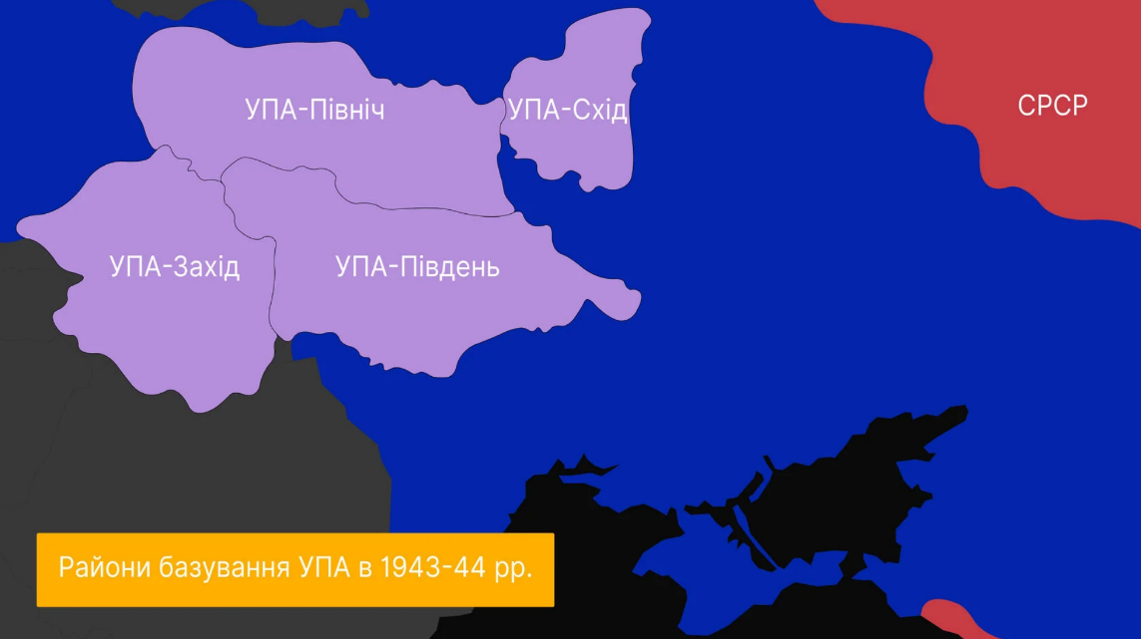
В українських містах і селах діяли молодіжні підпільні організації. У Миколаївській області до їх складу входили старшокласники с. Кримки. У вересні 1942 р. – січні 1943 р. підпільна молодіжна організація "Молода гвардія" діяла в м. Краснодоні. Крім антигітлерівської пропаганди, молодогвардійці здійснили низку диверсій і бойових операцій.
Крім радянського руху Опору, в Україні виникає і націоналістичний, організатором якого виступила ОУН. У 1942 р. була сформована Українська повстанська армія (УПА). її головнокомандувачем став член Проводу ОУН(Б) Р. Шухевич. Партизанська армія контролювала частину території Волині, Полісся та Галичини.
У 1944 р. в Карпатах представники довоєнних політичних партій Західної України та східних українців створили Українську головну визвольну раду (УГВР), яка закликала неросійські народи СРСР об'єднатися проти Москви.
Таким чином, рух Опору в Україні в роки Другої світової війни вів боротьбу як проти фашистських окупантів, так і за створення української держави. Комуністичний і націоналістичний партизанський та підпільний рухи наближали час перемоги. Однак вони залишались на різних політичних позиціях, тому радянські війська й УПА перебували в стані відкритої війни.
У той же час на західноукраїнських землях діяв і польський рух Опору (Армія Крайова і Гвардія Людова).

Slide 17
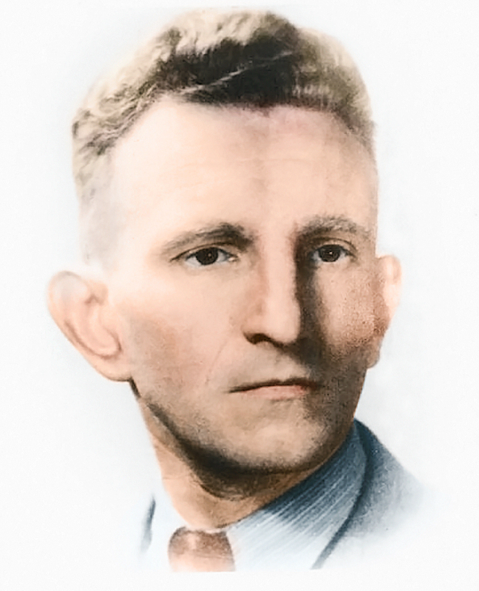
3. Повідомлення: Роман Шухевич – людина, політик, командувач УПА
Роман Осипович Шухевич народився 7 липня 1907 року в містечку Краковець, на Галичині у родині судді. За іншими даними він народився 30 червня 1907 року. Навчався у Народній школі в Кам’янці Струмиловій в 1913-1917 роках. Досягнувши 10-річного віку вступає до Львівської гімназії де здає так званий іспит зрілості. Будучи ще досить юним Роман цікавиться питаннями націоналістичного спрямування та ходить на різноманітні спортивні секції. Залучився до роботи в молодіжному угрупуванні української військової організації (УВО).
В 1925 році Роман Шухевич став повноправним членом УВО. А через рік, 14 вересня 1926 року його приймають до Львівської Політехніки (Львівського Політехнічного Інституту), який Роман закінчив з успіхом у 1931 році. Паралельно з цим він закінчує спеціальні курси для військових старшин (офіцерів).
В 1929 році Роман Осипович вступив до ОУН, будучи одним із перших її членів та займав там довгий час пост бойового референта Крайової Екзекутиви ОУН. В 1930 році Роман Шухевич вирішує одружитись на дочці священика Наталії Березинській, яка народила йому сина Юрія та дочку Марію.
В 1934 році через свою діяльність потрапляє до концтабору в Березі Картузькій, а з нього до польської тюрми. Вийшовши з ув’язнення Роман Шухевич бере активну участь в організації «Карпатської Січі» та стає одним з її керівників. Починаючи з 1940 року веде активну боротьбу із фашистськими військами, захищаючи Закарпатську Україну.

Slide 18
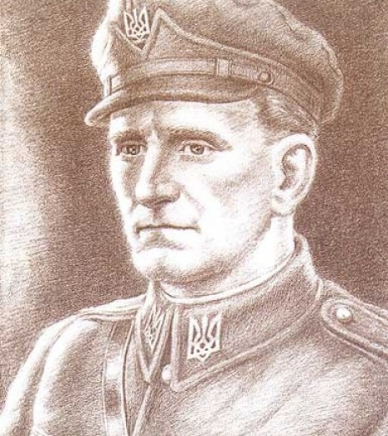
В 1939-1940 роках Роман Шухевич виконує роль референту зв’язку з українськими землями в СССР. В 1940-1941 роках він стає Крайовим Провідником на Західних Окраїнах Українських Земель і членом Революційного Проводу ОУН. За його сприяння в 1940 році було організовано Український Легіон, який він і очолив.
В червні 1941 року – Львівським управлінням НКВД було закатовано 5450 львів’ян, в тому числі і Юрія Шухевича, рідного брата Романа. Починаючи з 1943 року Роман Шухевич займає посаду Головного Командира УПА під псевдонімом Тарас Чупринка. Вже в травні того ж року за рішенням Проводу ОУН, Роман Шухевич стає Головою Бюра Проводу ОУН.
В липні 1944 року, Роман Шухевич відомий під псевдонімом Лозовський стає Головою Генерального Секретаріату УГВР. Коли з ув’язнення повернувся Степан Бандера на пост провідника ОУН, Шухевич під псевдо Тур обійняв пост Голови Проводу ОУН на Українських Землях.
В періоді 1943-1950 років Роман Шухевич керує національно-визвольною боротьбою багатотисячної УПА, широкого підпілля ОУН та мільйонних мас українського народу проти німецько-гітлерівських та московсько-більшовицьких окупантів.
5 березня 1950 року Роман Шухевич загинув у бою з озвірілими московськими загарбниками в Білогорщі біля Львова.

Slide 19
Джерела
http://studies.in.ua/histor_ukr/1115-tema-v-ukrayinsk-zeml-v-mzhvoyenniy-perod-1921-1939-rr-2.html
https://www.ww2.memory.gov.ua/wp-content/uploads/2015/12/01_interbellum.jpg
https://znohistory.ed-era.com/m5/l25
https://upload.wikimedia.org/wikipedia/commons/0/06/SBandera-colour.jpg
http://zno.academia.in.ua/pluginfile.php/167/mod_book/chapter/1082/19.jpg
http://zno.academia.in.ua/pluginfile.php/167/mod_book/chapter/1082/Карпатська_Україна.jpg
https://uinp.gov.ua/informaciyni-materialy/viyskovym/nabir-lystivok-ukrayina-v-roky-drugoyi-svitovoyi-viyny-1939-1945
http://ru.osvita.ua/vnz/reports/history/32783/
https://romania.mfa.gov.ua/news/3612-ukrajina-u-drugij-svitovij-vijni-istorichna-dovidka
https://thumb.tildacdn.com/tild6361-3561-4365-b032-303135396166/-/format/webp/2641.jpg
https://pidruchniki.com/76097/istoriya/oporu_ukrayini_roki_drugoyi_svitovoyi_viyni
https://uk.wikipedia.org/wiki/Шухевич_Роман_Осипович#/media/Файл:Роман_Шухевич_(1945).jpg
https://heroes.profi-forex.org/uploads/_pages/228/mini/shuhevich3-465-523.jpg
https://dovidka.biz.ua/roman-shuhevich-biografiya-skorocheno/

Slide 20
Дякую за увагу!

